Slide 1
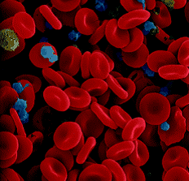
Cours 7
Connaissances de base relatives à l’hématologie.
Automation
Lignée des GR
Lecture Obligatoire:
Pages 3 à 10, Hématologie, L’Italien
Pages 25 à 34, Hématologie, L’Italien
Pages 65 à 74, Hématologie, L’Italien
Pages 163 à 182, Hématologie, L’Italien
Chapitre 11, L’instrumentation
Section: 11.1 / 11.2 / 11.3 / 11.6 / 11.7 / 11.8

Slide 2
Introduction à l’hématologie et à l’hémostase
Qu’est-ce que l’hématologie?
Quel est l’utilité de l’hématologie?
Qu’est-ce que l’hémostase?
Quel est l’utilité de l’hémostase?

Slide 3
Introduction
Objectifs du cours
Cycle de vie des cellules sanguines (fabrication → élimination ou recyclage);
Variations morphologiques observées aux différents stades de développement normal;
Valeurs normales pour chaque paramètre quantitatif qui caractérise le sang normal;
Ref: p.3-5

Slide 4
Introduction
Objectifs du cours (suite)
Développement d’habiletés permettant l’exécution efficace et sécuritaire des techniques hématologiques.
Apprendre l’utilisation d’un microscope, de l’équipement spécialisé, d’un compteur cellulaire automatisé et à identifier les différents éléments figurés du sang.
Comprendre toutes les étapes des processus d’analyse couramment appliqués en hématologie.
Ref: p.3-5

Slide 5
Introduction
Le terme « hématologie » provient des mots grecs « Haima » qui signifie sang et « logos » qui signifie étude ou science.
  L’hématologie est donc la science du sang ou bien l’étude du sang.
Le volet Hématologie fondamentale du cours vise l’apprentissage des techniques de base utilisées en hématologie.
L’étudiant deviendra apte à réaliser et à interpréter correctement des hémogrammes normaux.
Ref: p.3, L’Italien

Slide 6
Introduction
Historique
  Les premières autopsies de sujets atteints de leucémie ont été faites en 1840.
  Au milieu du 19e siècle, les plaquettes furent découvertes :
    Elles avaient longtemps été perçues comme des poussières.
  Un peu plus tard, on établit le lien entre les PLT et les hémorragies.
  En 1870, on démontre que la moelle osseuse est la source des cellules sanguines et que la leucémie est une maladie de la moelle osseuse.
  Prix Nobel de 1930 : Découverte du système ABO.
Ref: p.3-5

Slide 7
Introduction
Rôles d’un laboratoire d’hématologie :
Confirmer ou exclure le diagnostic suggéré par l’examen clinique
Détecter un désordre insoupçonné
Suivre les effets d’un traitement et l’évolution de la maladie
  L’examen de base (formule sanguine complète ou FSC) :
    Détermination de l’hématocrite
    Dosage de l’hémoglobine
    Numération des GR, GB et PLT
    Formule différentielle
    Étude du frottis : morpho GR,GB et PLT
Ref: p.3-5

Slide 8
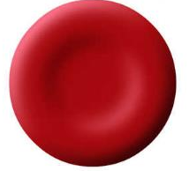
Système circulatoire
Les globules rouges (érythrocytes, hématies)
  «Cellules» anucléées;
  Forme de disque biconcave;
  Diamètre normal varie entre 7,2 et 7.9 µm;
  Leur nombre est d’environ 4 à 6 x 10¹²/L;
  Contiennent de l’hémoglobine (responsable de la couleur rouge du sang).

Slide 9
Système circulatoire
  Les globules rouges (suite)
  Transportent l’oxygène des poumons aux tissus;
  Ils ont besoin de beaucoup d’énergie pour maintenir leur intégrité; l’énergie provient de la dégradation du glucose;
  La membrane des GR porte les antigènes des groupes sanguins;
  Pathologies des globules rouges :
    Anémies,
    Thalassémies,
    Hémoglobinopathies (↓Hb ou ↓ fonctionnelle de l’Hb),
    etc.

Slide 10
Système circulatoire
Les globules blancs (leucocytes)
  Cellules nucléées (toujours un seul noyau qui est polylobé ou non);
  De taille très variable; leur diamètre varie entre 9 et 40 µm;
  Ils sont 1000 fois moins nombreux que les GR;
  Leur nombre est d’environ 4 à 11 x 10⁹ / L.

Slide 11
Système circulatoire
  Les globules blancs (suite)
  Pour les différencier, on utilise :
    - leur taille
    - leur morphologie nucléaire et cytoplasmique
    - la présence de granulations cytoplasmiques spécifiques
    - leurs propriétés physiologique (rôles)
  La membrane des GB porte les groupes tissulaires appelés HLA;
  Il y a principalement 5 types de globules blancs :
  Neutrophiles, éosinophiles, basophiles, lymphocytes, monocytes.

Slide 12
Système circulatoire
Rôle des globules blancs
Défense de l’organisme contre les agressions par des substances étrangères, infectieuses ou autres.
Modes de défense:
  Phagocytose
  Production d’anticorps
  Sécrétion d’agents chimiques

Slide 13
Système circulatoire
Pathologies des GB
  Mononucléose : _________________________________________________
  Leucémies : _____________________________________________________
  Myélomes : _____________________________________________________
  Lymphomes : ___________________________________________________

Slide 14
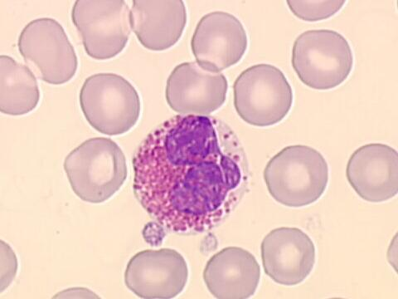
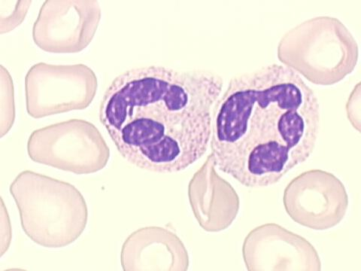
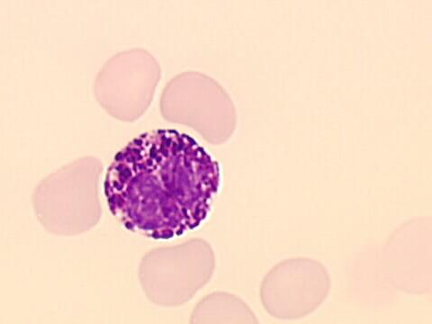
GLOBULES BLANCS
4 lobes
4 lobes
Nombre de lobe/segment (Polysegmenté/polylobé)
2 lobes

Slide 15
GLOBULES BLANCS
50 X
40 X
3 x plus gros
40 X
3 x plus gros
X plus gros qu’un érythrocyte
Presque 2 x plus gros

Slide 16
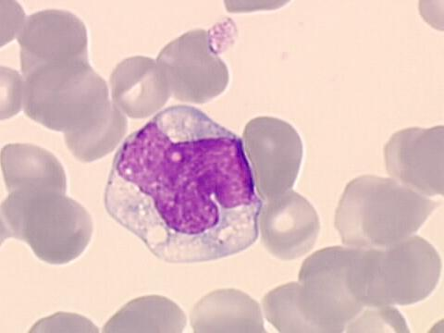
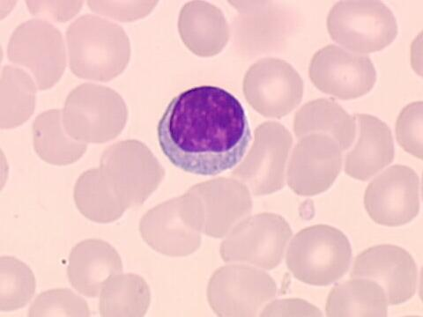
GLOBULES BLANCS
4 x plus gros
X plus gros qu’un érythrocyte
Un peu plus gros

Slide 17
Système circulatoire
Les plaquettes (thrombocytes)
  ÉLÉMENTS cellulaires anucléés;
  De très petite taille, en forme de disque d’un diamètre de 2 à 3 µm;
  Elles sont de 10 à 30 fois moins nombreuses que les GR;
  Leur nombre normal varie de 130 à 400 x 10⁹ /L;
  Les plaquettes sont impliquées dans la coagulation du sang.

Slide 18
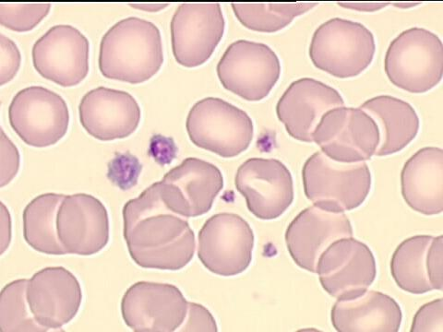
PLAQUETTES ou THROMBOCYTES

Slide 19
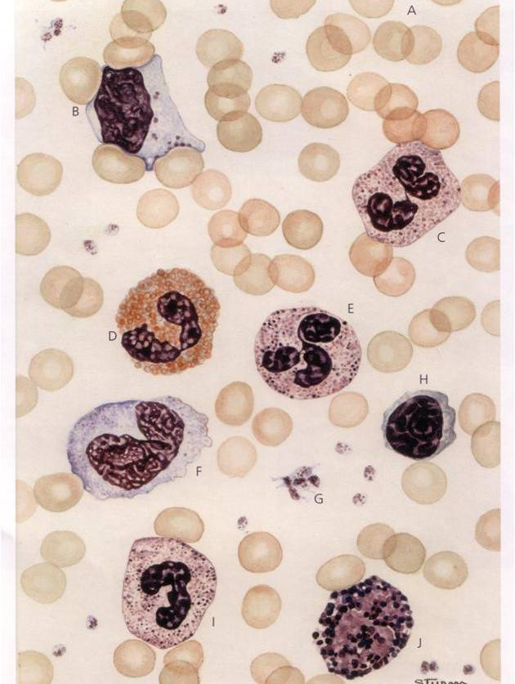
ÉLÉMENTS FIGURÉS DU SANG
A =
B =
C =
D =
E =
F =
G =
Ref: p.42, ABBOTT

Slide 20
Système circulatoire
La lymphe (du latin « lympha » qui signifie eau)
  Définition : la lymphe est en quelque sorte du liquide interstitiel qui a quitté son milieu sous l’effet de la pression, de l’osmose ou de l’inflammation;
  Composition : très rapprochée du plasma avec moins de protéines;
  Rôles: récupérer le liquide et les protéines qui migrent vers le milieu interstitiel (environ 3 L/ 24 hres).

Slide 21
Système circulatoire
  La lymphe (suite)
  Circulation : circuit semi-fermé, unidirectionnel, qui débute près des capillaires sanguins et se termine en déversant son contenu dans les veines subclavières droite et gauche.
  Mouvement de la lymphe : similaire aux veines, principalement par contractions musculaires et action de valvules.

Slide 22
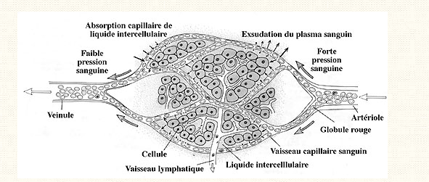
Système circulatoire
Organes du système lymphatique
  Les ganglions lymphatiques (nœuds lymphatiques)
    → ils filtrent la lymphe; ils possèdent des vaisseaux lymphatiques afférents (entrée) et efférents (sortie).
  Les amygdales (tonsilles)*
  Le thymus*
  La rate *
    * Ils ont uniquement des vaisseaux
    lymphatiques efférents (sortie)

Slide 23
QUESTIONS
C’est quoi un hémogramme?
Quels sont les résultats obtenus?
Comment est-il possible d’obtenir les résultats d’un hémogramme?
Quels outils peut-être utilisé pour obtenir les résultats?

Slide 24
Connaitre les unités de mesure
Exemple 10^{x}
Déci:
Centi:
Milli:
Micro:
Nano:
Pico:
Femto:
Décilitre (dL)
Centimètre (cm)
Millimètre (mm)
Micromole (ųmol)
Nanomole (ɳmol)
?
?
10⁻¹
10⁻²
10⁻³
10⁻⁶
10⁻⁹
10⁻¹²
10⁻¹⁵

Slide 25
Valeurs de référence de l’hémogramme
PARAMÈTRES | UNITÉS (SI) | VALEURS
 |  | HOMMES | FEMMES | CORDON
LEUCOCYTES | X 10⁹ /l | 3.8-10.6 | 3.8-10.6 | 9.0-30.0
ÉRYTHROCYTES | X 10¹² /l | 4.4-5.9 | 3.8-5.2 | 3.9-5.5
HÉMOGLOBINE | g/L | 130-175 | 120-160 | 135-185
HÉMATOCRITE | L/L | 0.40-0.50 | 0.35-0.47 | 0.42-0.60
VGM (MCV) | fL | 80-100 | 80-100 | 98-118
TGMH | pg | 26-34 | 26-34 | 31-37
CGMH | g/L | 320-365 | 320-365 | 300-360
DVE | % | 12-15 | 12-15 | 12-15
PLAQUETTES | X 10⁹ /l | 130-400 | 130-400 | 130-400
RÉTICULOCYTE | X 10⁹ /l | 25-125 | 25-125 | 35-147
VPM (MPV) | fL | 7-10 | 7-10 | 7-10
SÉDIMENTATION | mm/hre | 0-10 | 0-20

Slide 26
Voici un résultat de FSC généré par un appareil automatisé et un technologiste médical
Qu’est ce qui est mesuré par cet appareil?
Qu’est ce qui est calculé par l’appareil?
Qu’est ce qui provient du technologiste?

Slide 27
Quelle est la définition des indices érythrocytaire et plaquettaire?
MCV / VGM :
Formule :
MCH / TGMH :
Formule :
MCHC / CGMH :
Formule :
MPV / VPM :
RDW-CV / DVE :
Ref: p.175, L’Italien

Slide 28
indices | calculs | valeurs normales | valeurs pathologiques
Vgm | Hte GR | 80 à 100 fL | < 80 fL Anémie ferriprive Thalassémie Intoxication au plomb Anémies sidéroblastiques (héréditaires) | > 100 fL Anémies mégaloblastiques Anémies non mégaloblastiques
Tgmh | Hb GR | 26 à 34 pg | < 26 pg Hypochromie | > 34 pg Anémies macrocytaires Anémies mégalocytaires
cgmh | Hb Hte | 320 à 365 g/L | < 320 g/L Hypochromie | > 365 g/L Agglutinines froides Sphérocytose Interférence de l’HB (Lactescence ou ictère)

Slide 29
L’hémogramme (chapitre 10)
Indices érythrocytaires p.175
  VGM ou VCM ou MCV et (VPM)
    Calcul: VGM= Ht (L / L) = - - - x10⁻¹⁵ L ou - - - fL
    GR (x10¹² / L)
    Mesuré directement par tous les compteurs cellulaires ?????
  TGMH ou MCH ou CHCM
    Calcul: TGMH= Hb (g / L) = - - - x10⁻¹² g ou - - - pg
    GR (x10¹² / L)
    Mesuré directement par les compteurs cellulaires optique ?????
    Calculé par les compteurs cellulaires par impédance ?????
  CGMH ou MCHC
    Calcul: CGMH= Hb (g / L) = - - - g / L
    Ht (L / L)
    Mesuré directement par les compteurs cellulaires optique ?????
    Calculé par les compteurs cellulaires par impédance?????
Normale: 80 à 100 fL
Normale: 27 à 34 pg
Normale: 320 à 360 g / L

Slide 30








INDICES | Exemple de calcul avec image | Exemple de calcul avec image | Exemple de calcul avec image | Exemple de calcul avec image
VGM (Hte/GR) | 70% 30% VGM = 0,30 L/L 3x10¹²/L VGM = 0,0000000000001 L VGM = 0,1 pL ou 100 fL | 50% 50% VGM = 0,50 L/L 3x10¹²/L VGM = 0,000000000000167 L VGM = 0,167 pL ou 166 fL | 50% 50% VGM = 0,50 L/L 5x10¹²/L VGM = 0,0000000000001 L VGM = 0,1 pL ou 100 fL | 70% 30% VGM = 0,30 L/L 3x1012/L VGM = 0,0000000000001 L VGM = 0,1 pL ou 100 fL
TGMH (Hb/GR) | 70% 30% 100 g/L TGMH = 100 g/L 3x10¹²/L TGMH = 0,0000000000333 g TGMH = 33,3 pg | 70% 30% 70 g/L TGMH = 70 g/L 3x10¹²/L TGMH = 0,0000000000233 g TGMH = 23,3 pg | 50% 50% 140 g/L TGMH = 140 g/L 5x1012/L TGMH = 0,000000000028 g TGMH = 28,0 pg | 50% 50% 140 g/L TGMH = 140 g/L 3x1012/L TGMH = 0,0000000000467 g TGMH = 46,7 pg

Slide 31
INDICES | Exemple de calcul avec image | Exemple de calcul avec image | Exemple de calcul avec image | Exemple de calcul avec image
TGMH (Hb/GR) | 70% 30% 100 g/L TGMH = 100 g/L 3x10¹²/L TGMH = 0,0000000000333 g TGMH = 33,3 pg | 70% 30% 70 g/L TGMH = 70 g/L 3x10¹²/L TGMH = 0,0000000000233 g TGMH = 23,3 pg | 50% 50% 140 g/L TGMH = 140 g/L 5x10¹²/L TGMH = 0,000000000028 g TGMH = 28,0 pg | 50% 50% 140 g/L TGMH = 140 g/L 3x10¹²/L TGMH = 0,0000000000467 g TGMH = 46,7 pg
CGMH (Hb/Hte) | 70% 30% 100 g/L CGMH = 100 g/L 0,30 L/L CGMH = 303 g/L | 70% 30% 70 g/L CGMH = 70 g/L 0,30 L/L CGMH = 233 g/L | 50% 50% 140 g/L CGMH = 140 g/L 0,50 L/L CGMH = 280 g/L | 50% 50% 140 g/L CGMH = 140g/L 0,50 L/L CGMH = 280 g/L

Slide 32
Dosage de l’hématocrite
Méthode directe
    Macrométhode : tubes de Wintrobe
    Microméthode : tubes capillaires
Méthode indirecte :
Calculé avec les indices érythrocytaires mesurés par un appareil automatisé : le volume globulaire moyen (VGM) multiplié par le nombre de globules rouges
  Équipements automatisés
Page 164 et 165 L’Italien

Slide 33
L’hémogramme « suite » (chapitre 10)
Techniques d’évaluation des érythrocytes
  Manuelle (hématimètre) ou automatisé (compteur cellulaire)
  Exprimer en nombre de GR x10¹² / L
  Mesure et calcul des indices érythrocytaires.
Techniques d’évaluation des leucocytes
  Manuelle (hématimètre) ou automatisé (compteur cellulaire)
  Exprimer en nombre de GB x10⁹ / L
  Le nombre total (100%) de GB (leucocytes) est fractionné normalement en 5 types de GB
  On les exprime en valeur relative (0.56 « 56% ») ou absolue (3.2 x10⁹ / L).
Techniques d’évaluation des thrombocytes
  Manuelle (hématimètre) ou automatisé (compteur cellulaire)
  Exprimer en nombre de Plt x10⁹ / L
  Il est possible d’obtenir une valeur approximative indirectement sur le frottis sanguin
p.168 à 175

Slide 34
Valeurs de référence de l’hémogramme
Formule différentielle
DIFFÉRENTIEL | ADULTES |  | CORDON
 | RELATIF (%) | ABSOLU | RELATIF (%) | ABSOLU
NEUTROPHILE | 0.33-0.63 | 1.8-7.4 | 0.32-0.62 | 6.0-26.0
LYMPHOCYTE | 0.27-0.47 | 1.2-3.5 | 0.26-0.36 | 2.0-11.0
MONOCYTE | 0.02-0.13 | 0.2-0.9 | 0.02-0.13 | 0.0-0.9
ÉOSINOPHILE | 0.00-0.05 | 0.0-0.5 |  | 0.0-0.4
BASOPHILE | 0.00-0.015 | 0.0-0.1 |  | 0.0
STAB | 0.00-0.04
MÉTAMYÉLOCYTE | 0.00-0.01
MYÉLOCYTE | 0.0-0.0
PROMYÉLOCYTE | 0.0-0.0
BLASTE | 0.0-0.0

Slide 35
L’hémogramme (chapitre 10)
Valeurs relatives VS nombres absolus (p184)
  Pour obtenir des nombres absolus de leucocytes, il faut multiplier la valeur relative de chaque population de leucocyte par le nombre total de leucocyte compté manuellement ou par l’appareil automatisé.
    Exemple de calcul:
Calculer le nombre absolu de chaque population de leucocyte:
Neutrophiles: Éosinophiles:
Lymphocytes: Basophiles:
Monocytes:

Slide 36
Formule leucocytaire (manuelle)
Vérifier la qualité du frottis à 10X (vérifier les stries, l’épaisseur)
TOUJOURS vérifier les gros amas plaquettaires dans la « plume » du frottis
Choisir la zone de lecture (pas trop mince, ni trop épais, GR se touche légèrement et ils ont un centre clair)
Faire l’estimation des GB au 10X (moyenne de 4 champs x 0,2). Le résultat devrait être similaire au SYSMEX.
Passer au 50X : vérifier la coloration et faire le différentiel manuel: Débuter dans la zone la plus mince acceptable et parcourir le frottis de haut en bas, se tasser vers le plus épais sans chevauchement, parcourir ainsi le frottis. Chaque fois que vous apercevez un globule blanc, vous le comptez. (vérifier amas Plt)
Passer au 100X et observe les globules rouges : grosseur, forme, couleur
Observe les plaquettes : distribution normale (vérifier amas Plt) et faire « Estimation des plaquette » (moyenne de 4 champs x 15). Le résultat devrait être similaire au SYSMEX.
Si le nombre de plaquette est < 30 x 10⁹/L: Faire « Estimation des plaquette » (la somme de 15 champs). Le résultat devrait être similaire au SYSMEX.

Slide 37
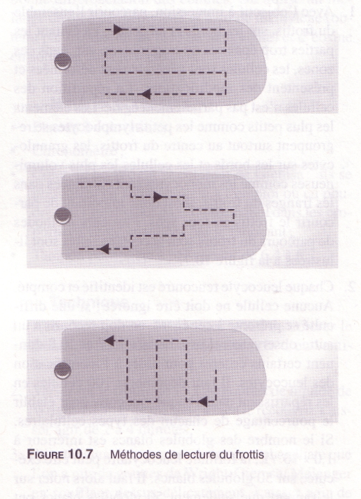
Lecture de frottis
Page 182
Livre d’hématologie
Diapo cours #3

Slide 38
Démarche logique de l’identification des GB au microscope
  Quelle est la taille de la cellule?
    Petite
    Moyenne
    Grande
  Quelles sont les caractéristiques du noyau?
    Taille du noyau
    Forme du noyau
    Noyau segmenté ou non segmenté
    Aspect de la chromatine
    Présence de nucléole (s) « plus en hémato patho »
  Quelles sont les caractéristiques du cytoplasme?
    Couleur du cytoplasme
    Quantité de cytoplasmes
    Type et aspect des granulations
    Présence de vacuoles

Slide 39
Démarche logique de l’identification des GB au multianalyseur
  Quelle est la taille de la cellule?
    Petite
    Moyenne
    Grande
  Quelles sont les caractéristiques du noyau?
    Taille du noyau
    Forme du noyau
    Noyau segmenté ou non segmenté
    Aspect de la chromatine
    Présence de nucléole (s) « plus en hémato patho »
  Quelles sont les caractéristiques du cytoplasme?
    Couleur du cytoplasme
    Quantité de cytoplasmes
    Type et aspect des granulations
    Présence de vacuoles
Par des moyens électroniques, optiques ou colorimétrique :
Perturbation d’onde électrique
Perturbation d’onde radio
Difraction de la lumière
Coloration des noyaux
Coloration des granulations
Lyse sélective
…

Slide 40
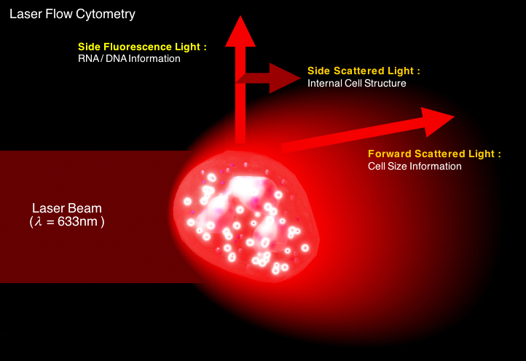
Principe du Sysmex
Principe de notre appareil Sysmex:
Il colore ARN/ARN et observe la diffraction de la lumière

Slide 41
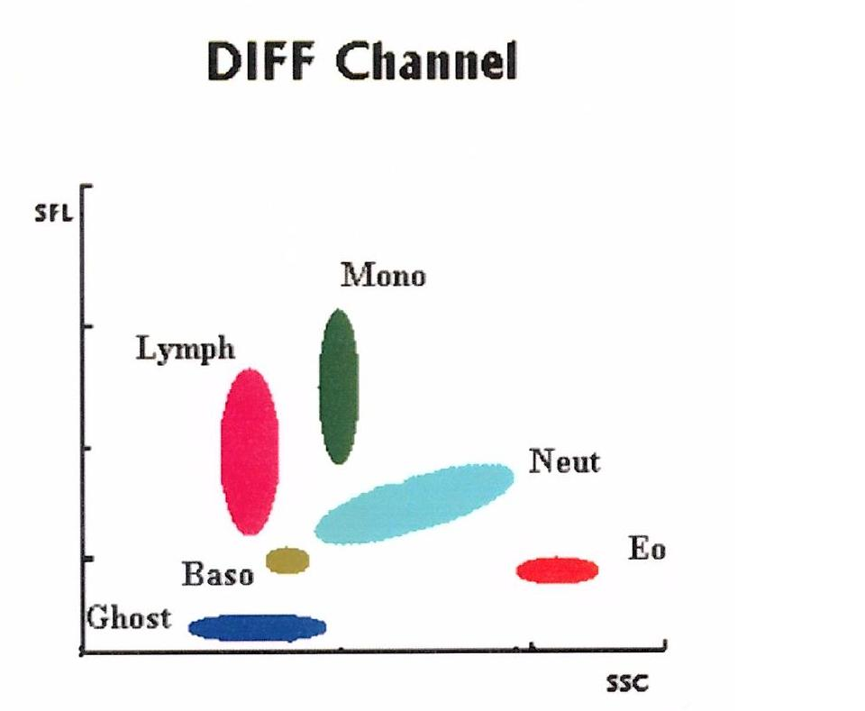
Lien 1
Lien 2
Principe de notre appareil Sysmex:
Il colore ARN/ARN et observe la diffraction de la lumiere

Slide 42
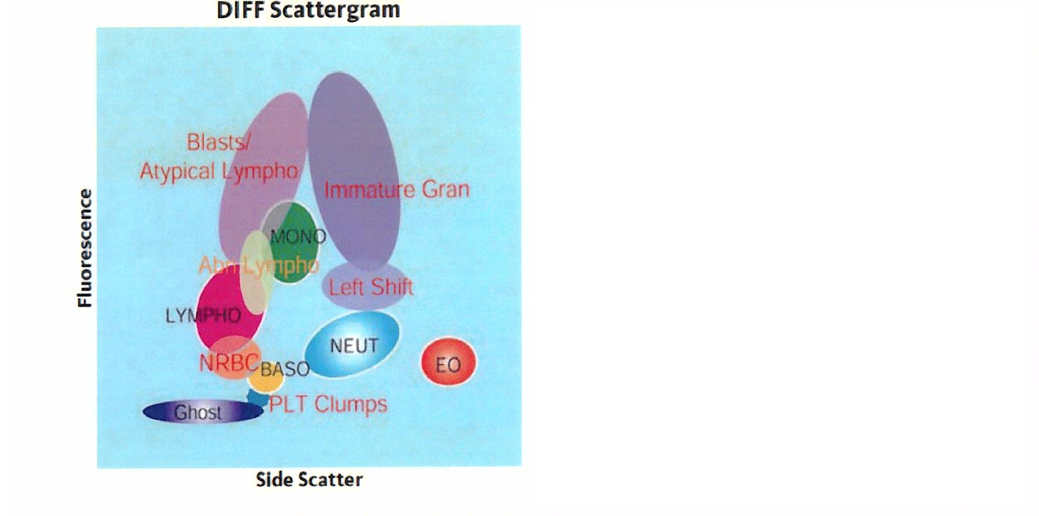
Y
Z
X

Slide 43
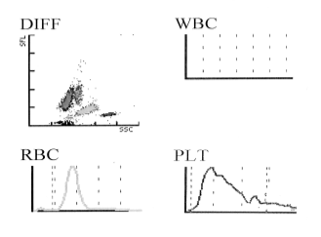

Slide 44
Système circulatoire
Vocabulaire d’hématologie
Exercices (livre de référence)
Pages 9 et 10.
Lecture : pages 3 à 10.

Slide 45
AJOUT pour H2025
Exercices de vocabulaire à mettre en test formatif dans MOODLE
Peut-être ajouter en Quiz-LIVE …
Exercices d’identification à mettre en test formatif dans MOODLE
Peut-être ajouter en Quiz-LIVE … Pour diapo 41, 42, 43
Peut-être ajouter en Quiz-LIVE … Pour diapo 48 à 60 version PROF

Slide 46
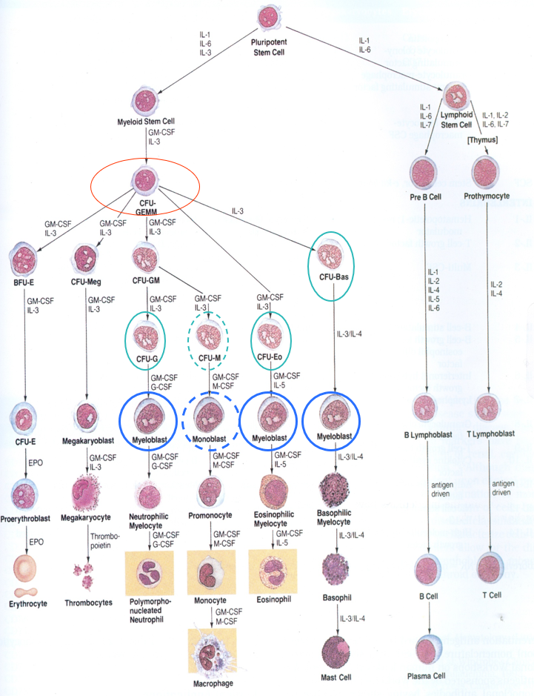

Introduction aux lignées cellulaires

Slide 47
Exercice d’identification
GloBules blancs

Slide 48
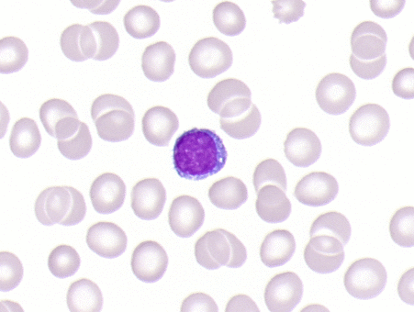
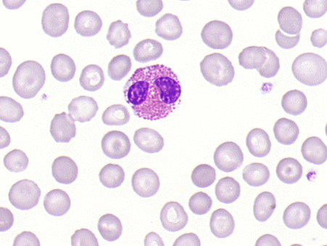
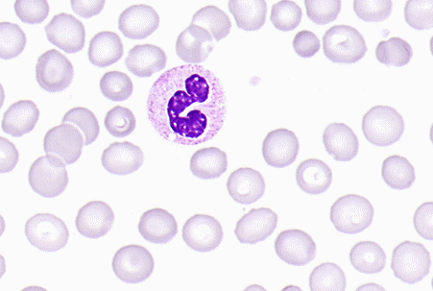
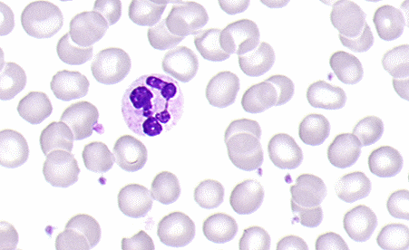
2
1
3
4

Slide 49
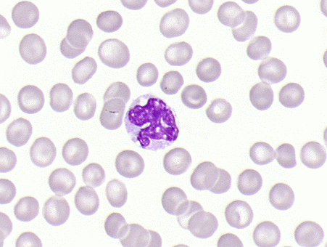
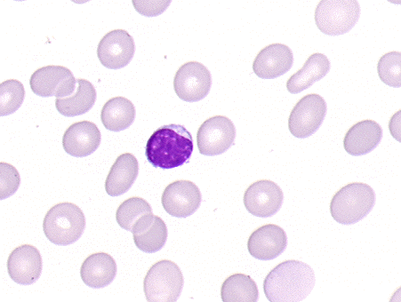
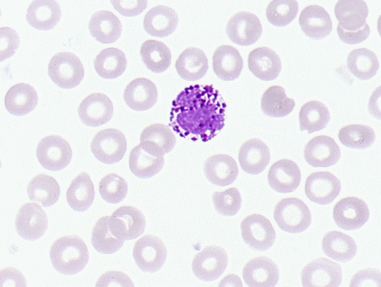
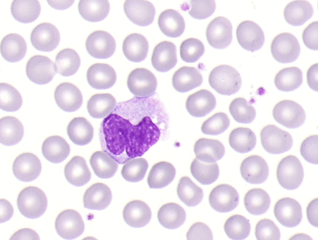
5
6
8
7

Slide 50
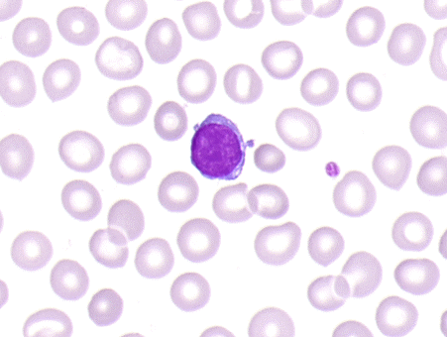
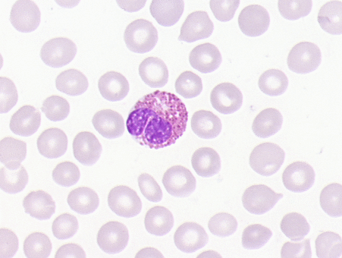
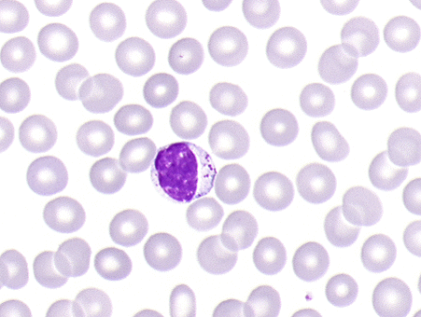
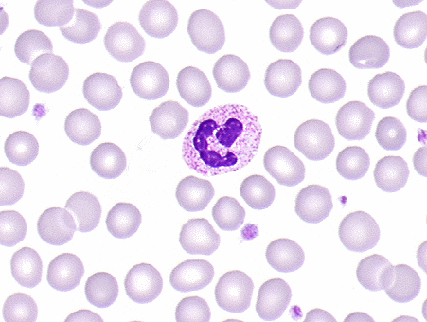
10
9
11
12

Slide 51
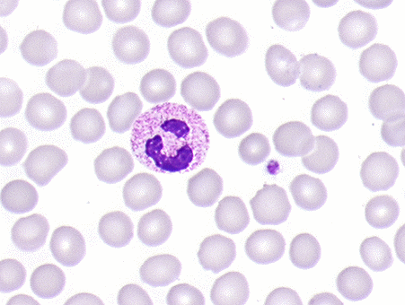
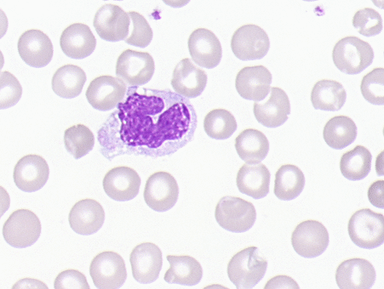
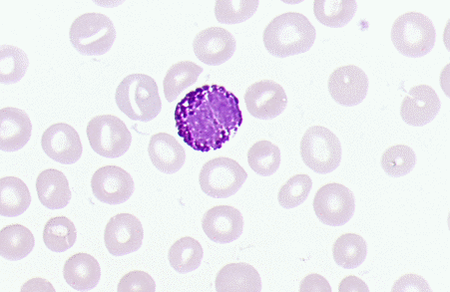
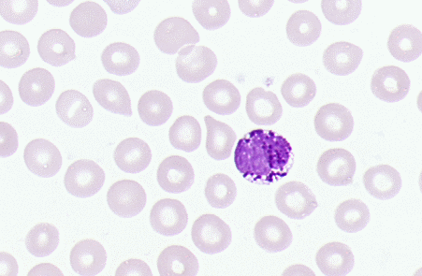
13
14
16
15

Slide 52
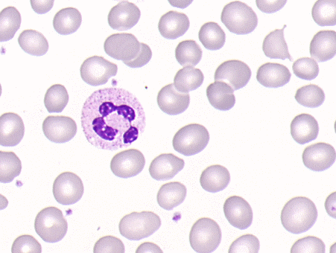
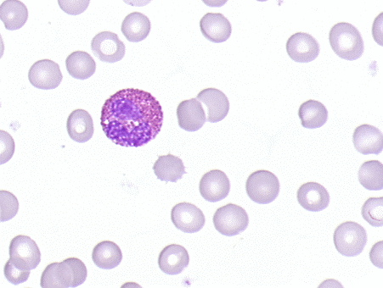
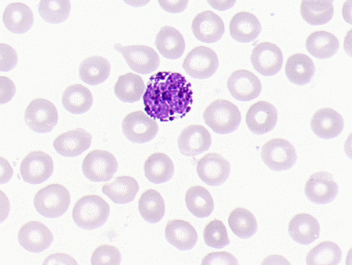
18
17
20
19

Slide 53
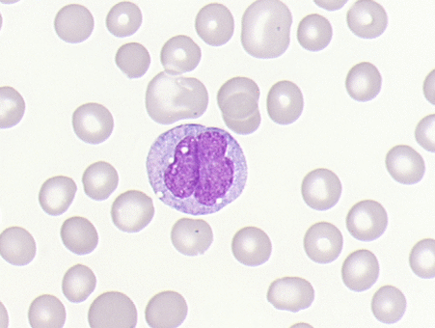
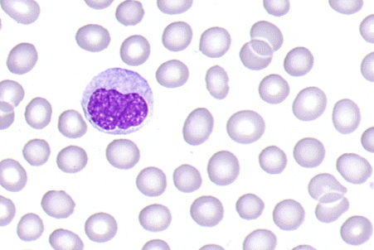
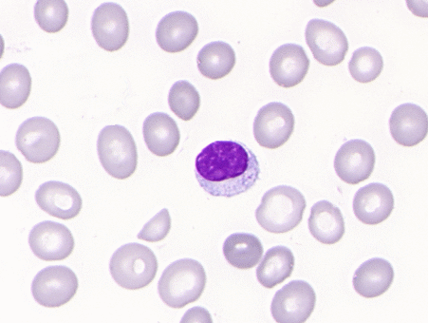
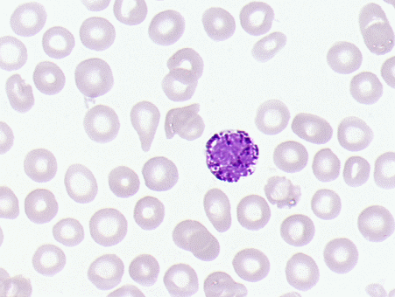
21
22
23
24

Slide 54
CORRIGÉ

Slide 55
2 : Éosinophile
1: Petit lymphocyte
3 : Neutrophile
4 : Neutrophile

Slide 56
5 : Monocyte
6 : Petit lymphocyte
8 : Monocyte
7 : Basophile

Slide 57
10 : Éosinophile
9 : Lymphocyte
11 : Grand lymphocyte avec granulations
12 : Neutrophile

Slide 58
13 : Neutrophile
13 : Neutrophile
14 : Monocyte
14 : Monocyte
16 : Basophile
16 : Basophile
15 : Basophile

Slide 59
18 : Éosinophile
17 : Neutrophile
20 : Éosinophile
19 : Basophile

Slide 60
21 : Monocyte
22 : Monocyte
23 : Lymphocyte
24 : Basophile

Slide 61
Exercice sur la morphologie des GR
Définition:
Microcytose =
Macrocytose =
Anisocytose =
Sphérocytose =
Hypochromie =
Polychromatophilie =
Ponctuations basophiles =

Slide 62
L’hémogramme (suite)
Morphologie des globules rouges
  Anisocytose : variation de la taille des GR
    Microcytose : GR plus petits
    Macrocytose : GR plus gros
  Polychromatophilie : variation dans la couleur
    Possibilité de réticulocytes
  Hypochromie : GR plus pâles
  Poïkilocytose : variation dans la forme
    Page 71
L’hyperchromie n’existe pas, c’est impossible

Slide 63
Structure du globule rouge
Variation de la taille du GR
  ANISOCYTOSE
  MICROCYTOSE
  MACROCYTOSE
  MÉGALOCYTOSE
Variation de la couleur du GR
  ANISOCHROMIE
  HYPOCHROMIE
  POLYCHROMATOPHILIE
Tableau 4.2 à la page 67
Tableau 4.3 à la page 68

Slide 64
Structure du globule rouge
Variation dans la distribution des GR
  Formation en rouleaux
  Agglutinines froides

Slide 65
Structure du globule rouge
Variation dans la forme du GR
  POÏKILOCYTOSE
  ACANTHOCYTES
  CODOCYTES
  DACRYOCYTES
  DRÉPANOCYTES
  ÉCHINOCYTES
  ELLIPTOCYTES
  KÉRATOCYTES
  SCHIZOCYTES
  SPHÉROCYTES
  STOMATOCYTES
Figure 4,4 à la page 63
Tableau 4.4 aux pages 71 et 72

Slide 66
Inclusions dans les globules rouges
  Corps d’Howell-Jolly
  Anneaux de Cabot
  Ponctuations basophiles
  Corps de Pappenheimer
  Corps de Heinz
  Corps de Schuffner
Tableau 4.4 aux pages 72 et 73

Slide 67
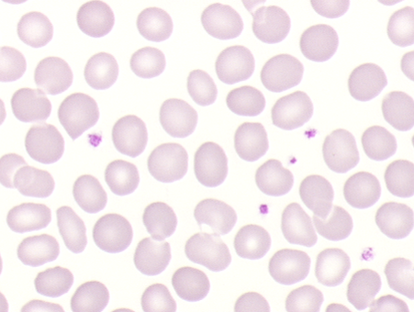
Exercice
Morphologie normale des GR

Slide 68
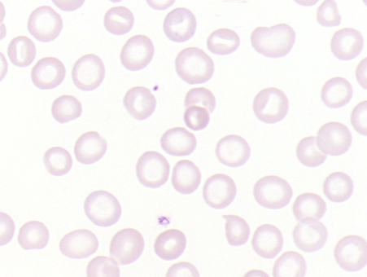
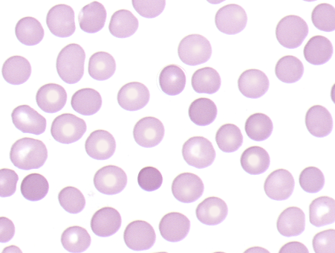
Exercice : Morphologie des GR
1 2
100 X

Slide 69
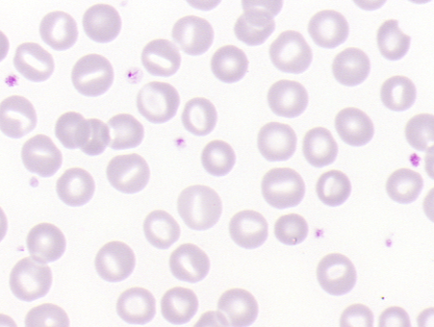
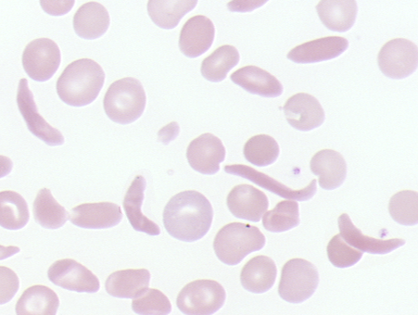
Exercice : Morphologie des GR
3 4
100 X

Slide 70
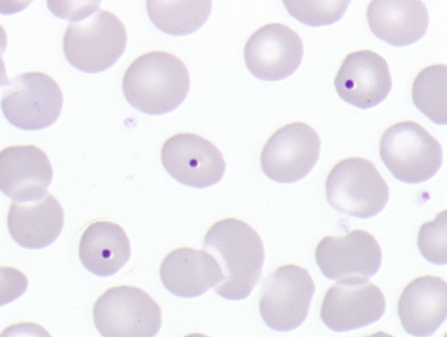
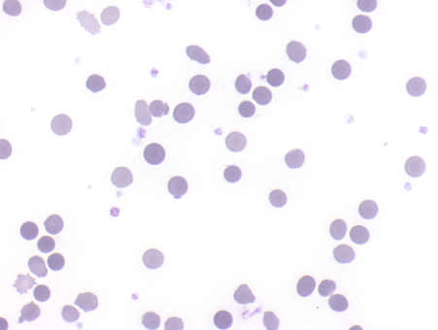
Exercice : Morphologie des GR
5 6
100 X
40 X

Slide 71
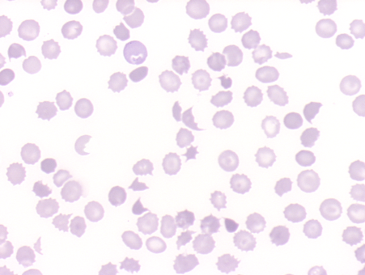
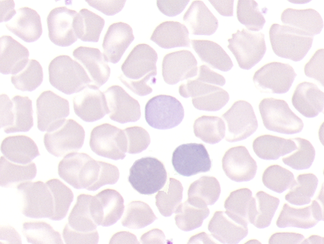
Exercice : Morphologie des GR
7 8
40 X
100 X

Slide 72
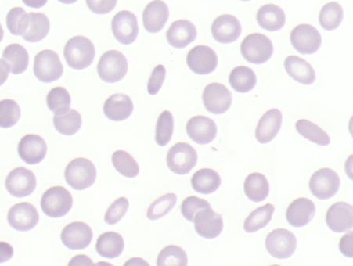
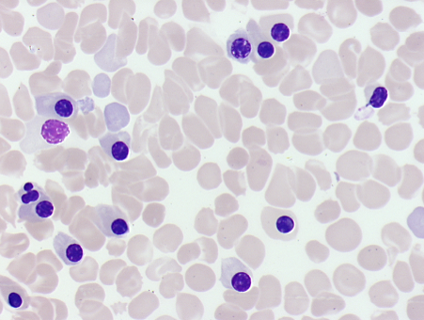
Exercice : Morphologie des GR
9 10
100 X

Slide 73


Exercice : Morphologie des GR
11 12
100 X

Slide 74


Exercice : Morphologie des GR
13 14
50 X

Slide 75
Corrigé Exercice : Identification des GR
1: Hypochromie
2: Spérocytes +
3: Stomatocytes
4: Drépanocytes
Hématies falciformes
« Sickle cells »
5: Corps d’Howell-Jolly
6: Sphérocytes +++
7: Schistocytes + Échinocytes
8: Polychromatophilie
9: Élyptocytes/Ovalocytes
10: Érythroblaste
11: Macrocytose/anisocytose
12: Codocytes/Cellules cibles
13: Agglutinines (froides ou chaudes)
14: Formation en rouleaux

Slide 76




Slide 77
Décompte manuel des GB, Plt et GR
Utilisation d’un hématimètre

Slide 78

Hématimètre de Neubauer
3 mm x 3 mm x 0.1 mm = 0.9 mm³
Page 170 L’Italien

Slide 79

Exercice (consulter votre livre)
Questions sur les hématimètres
  1: Quelle est l’épaisseur de l’espace entre l’hématimètre de Neubauer et la lamelle?
  2: Quelle est la surface en mm² d’un grand carré d’un hématimètre de Neubauer?
  3: Quel est le volume total en mm³ d’une seule chambre de lecture d’un hématimètre de Neubauer?

Slide 80
Exercice (consulter votre livre)
Questions sur les hématimètres
  4: Quelle est l’épaisseur de l’espace entre l’hématimètre de Fuchs Rosenthal et la lamelle?
  5: Quelle est la surface en mm² d’un grand carré d’un hématimètre de Fuchs Rosenthal ?
  6: Quel est le volume total en mm³ d’une seule chambre de lecture d’un hématimètre de Fuchs Rosenthal ?

Slide 81
CORRIGÉ Exercice
Question sur les hématimètres
  1: Quelle est l’épaisseur de l’espace entre l’hématimètre de Neubauer et la lamelle? 0.1 mm
  2: Quelle est la surface en mm² d’un grand carré d’un hématimètre de Neubauer? 1 mm² (1 mm X 1 mm)
  3: Quel est le volume total en mm³ d’une seule chambre de lecture d’un hématimètre de Neubauer? 0.9 mm³ (3 mm X 3 mm X 0.1 mm)
  4: Quel est l’épaisseur de l’espace entre l’hématimètre de Fuchs Rosenthal et la lamelle? 0.2 mm
  5: Quelle est la surface en mm² d’un grand carré d’un hématimètre de Fuchs Rosenthal ? 1 mm² (1 mm X 1 mm)
  6: Quel est le volume total en mm³ d’une seule chambre de lecture d’un hématimètre de Fuchs Rosenthal ? 3.2 mm³ (4 mm X 4 mm X 0.2 mm)

Slide 82
Exercice
Quel est le nombre absolu des éléments comptés dans les cas suivants ? Vous utilisez un hématimètre de Neubauer.
  1: Vous avez compté 16, 14, 12 et 15 leucocytes dans les carrés 1, 2, 3 et 4 :
  2: Vous avez compté 16, 14, 12, 13 et 15 hématies dans les carrés A, B, C, D et E du carré central :
  3: Vous avez compté 118 plaquettes dans les 25 petits carrés du Grand carré du centre sur un des cotés et 128 plaquettes dans les 25 petits carrés du Grand carré du centre sur l’autre côté :

Slide 83
Hématimètre de Rosenthal
4mm x 4mm x 0.2mm = 3.2mm³
16 petits carrés : 0,25 mm de côté
    0,0625 mm² de surface
    0,0125 mm³ de volume
16 grands carrés : 1 mm de côté
    1 mm² de surface
    0,2 mm³ de volume

Slide 84
Exercice
Quel est le nombre absolu des éléments comptés dans les cas suivants ? Vous utilisez un hématimètre de Rosenthal :
  1: Vous avez compté 36 éosinophiles au total dans les 16 carrés :
  2: Vous avez compté 8 éosinophiles au total dans les 16 carrés :

